Slide 1









Maio Amarelo
2026

Slide 2
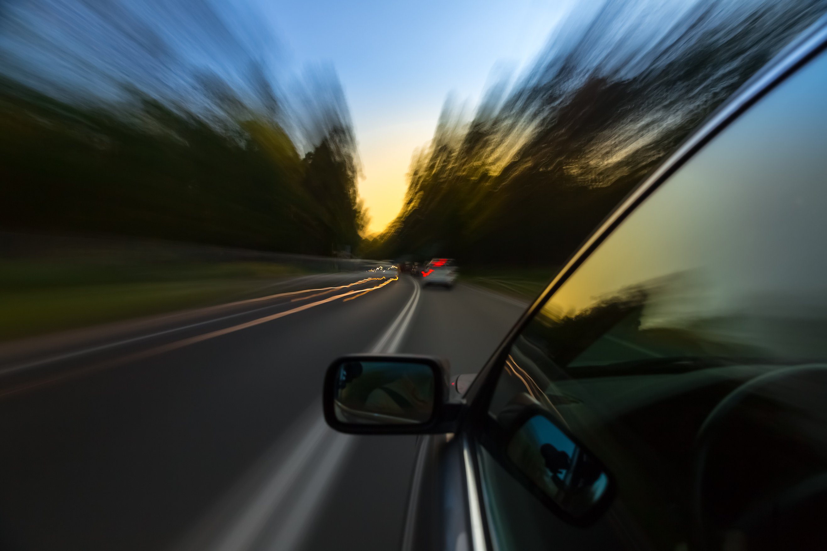

NO BRASIL, UMA PESSOA PERDE A VIDA NO TRÂNSITO A CADA 15 MINUTOS

Slide 3


Quando olhamos apenas para os números, eles
parecem distantes
Percentuais;
Indicadores;
Notícias.
3

Slide 4

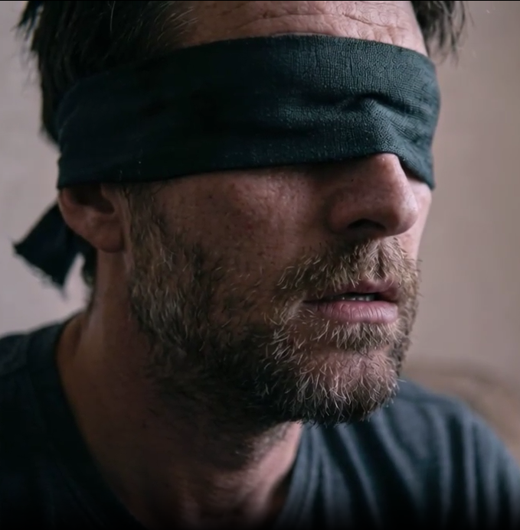
O que não
estamos
enxergando?

Slide 5
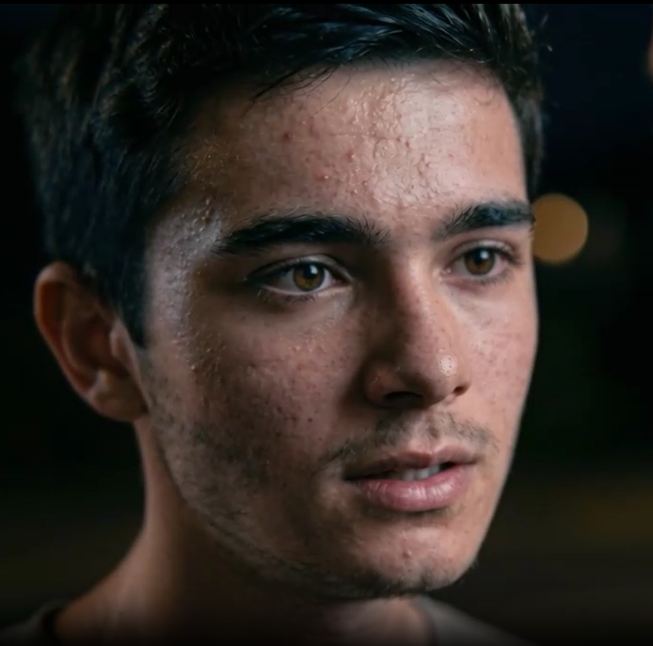

Slide 6
CEGUEIRA SOCIAL

Slide 7
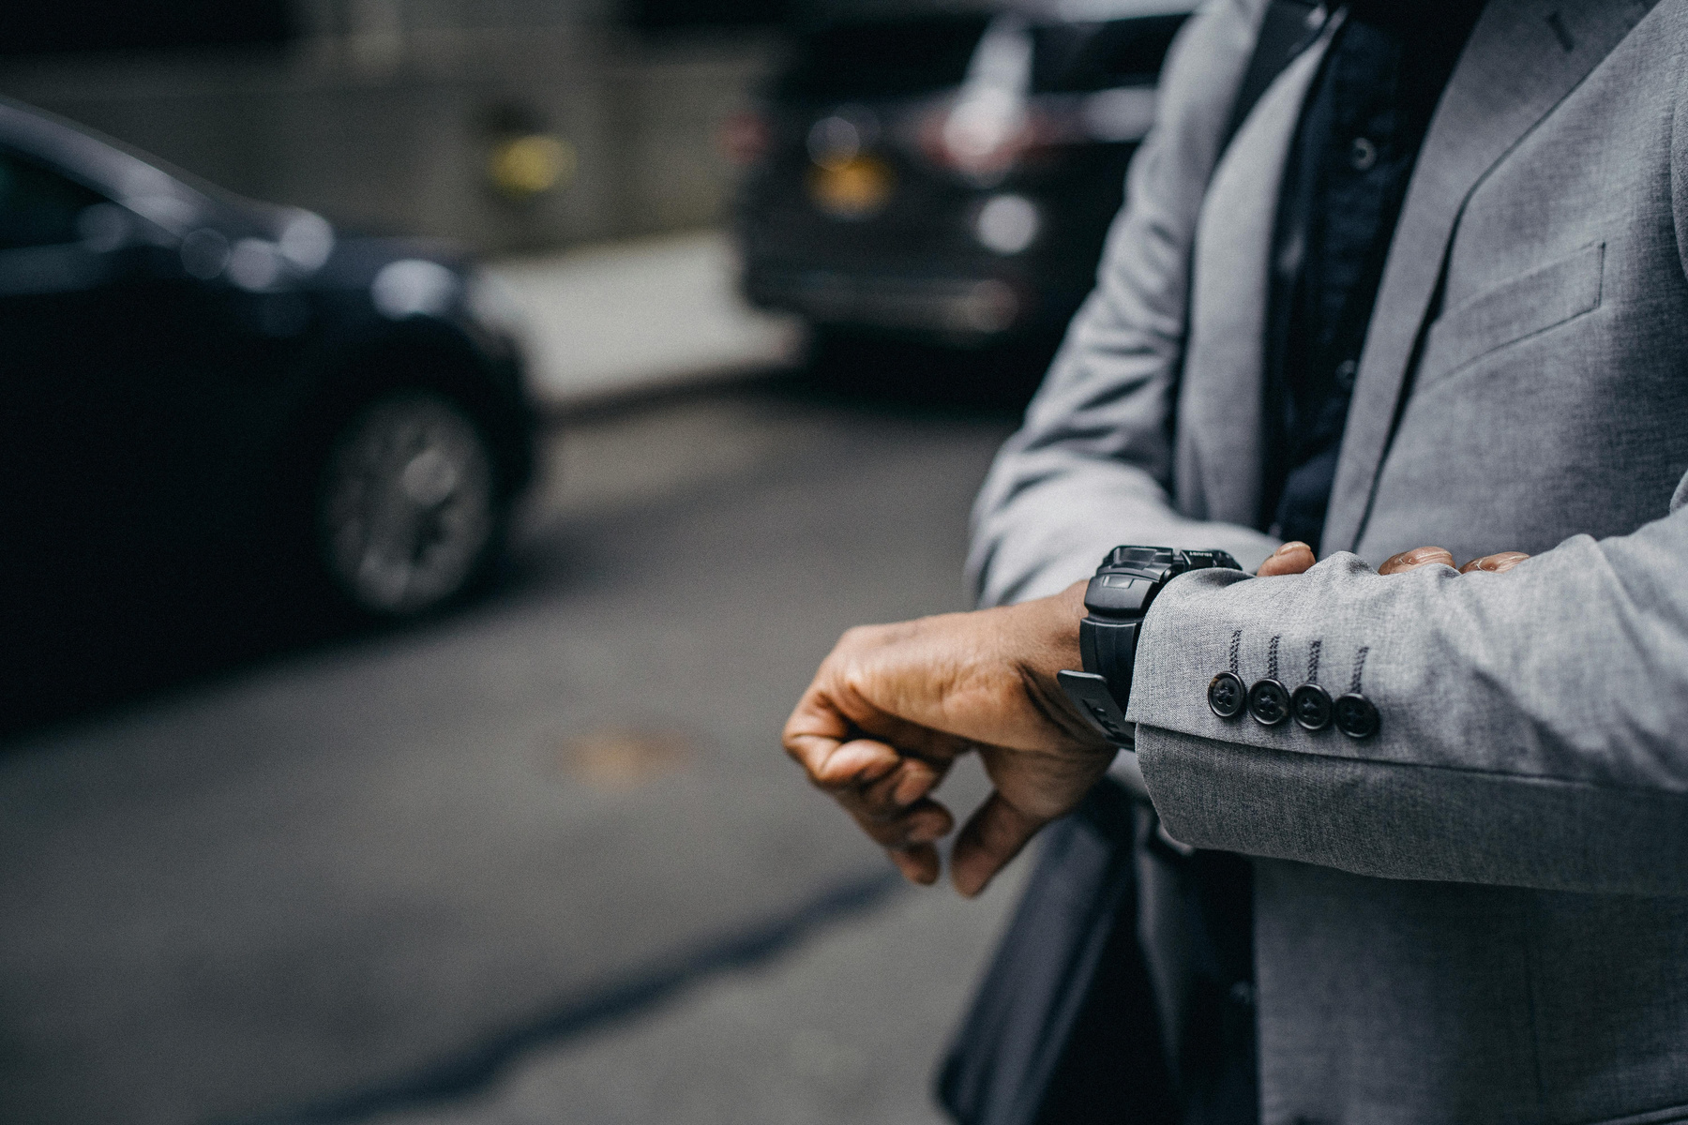
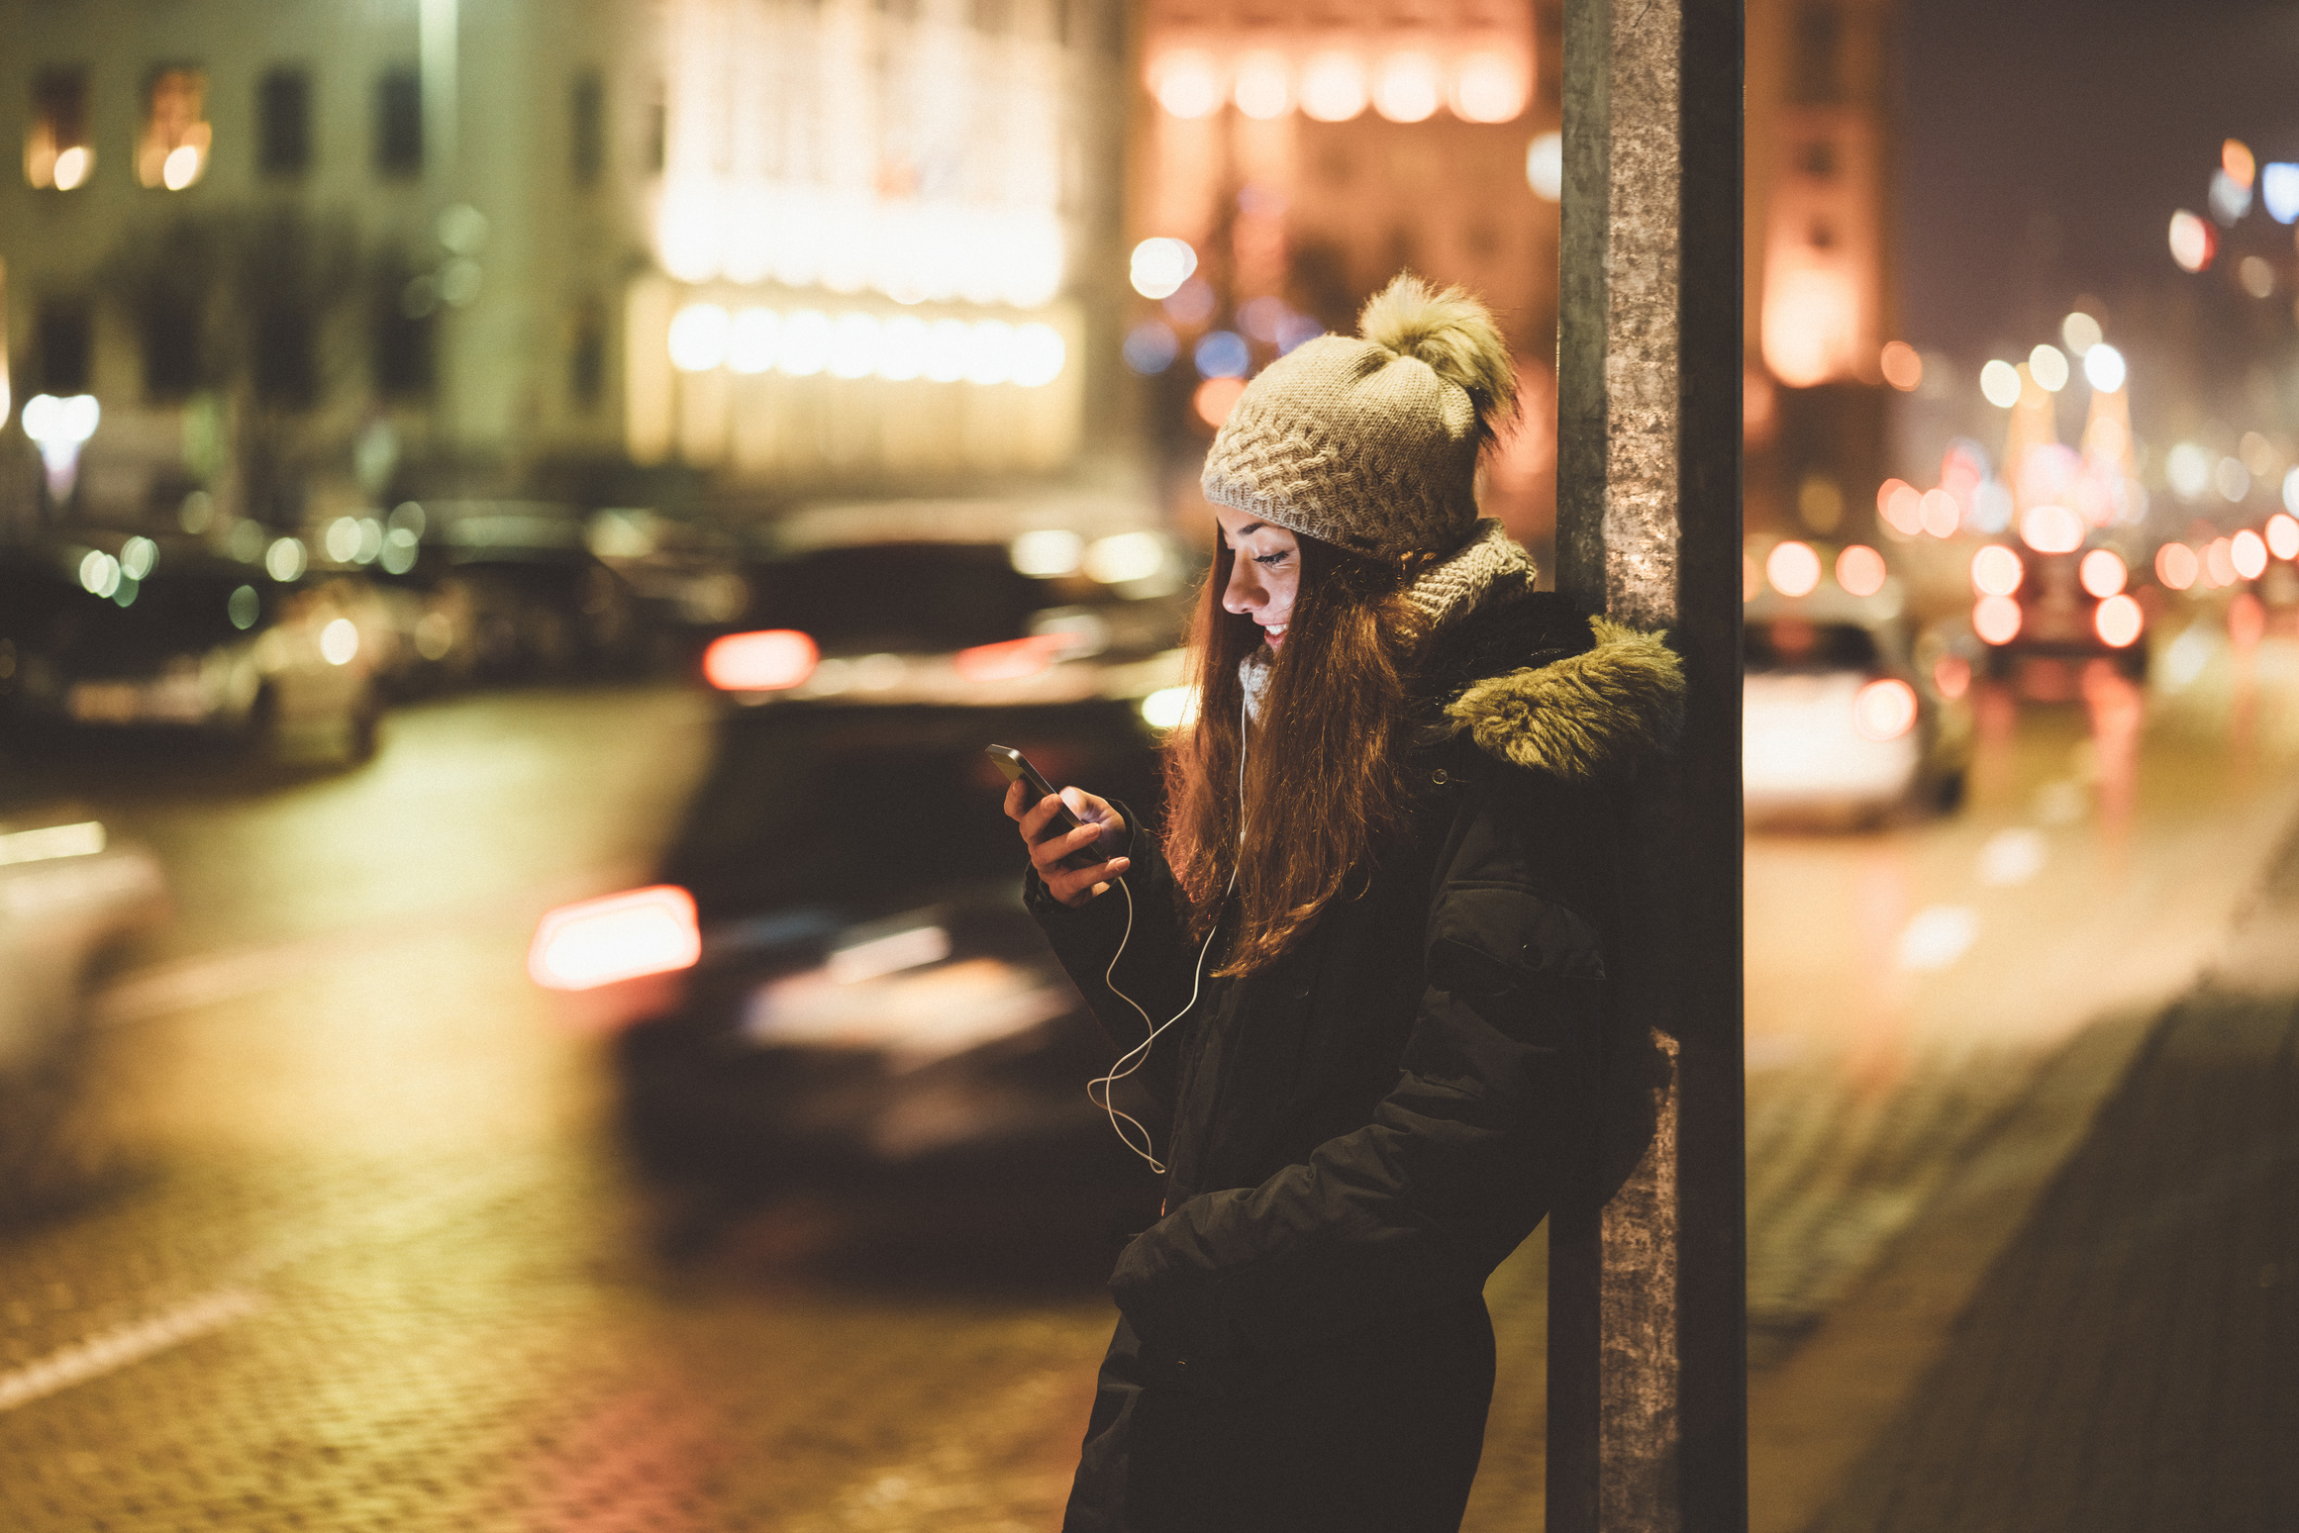
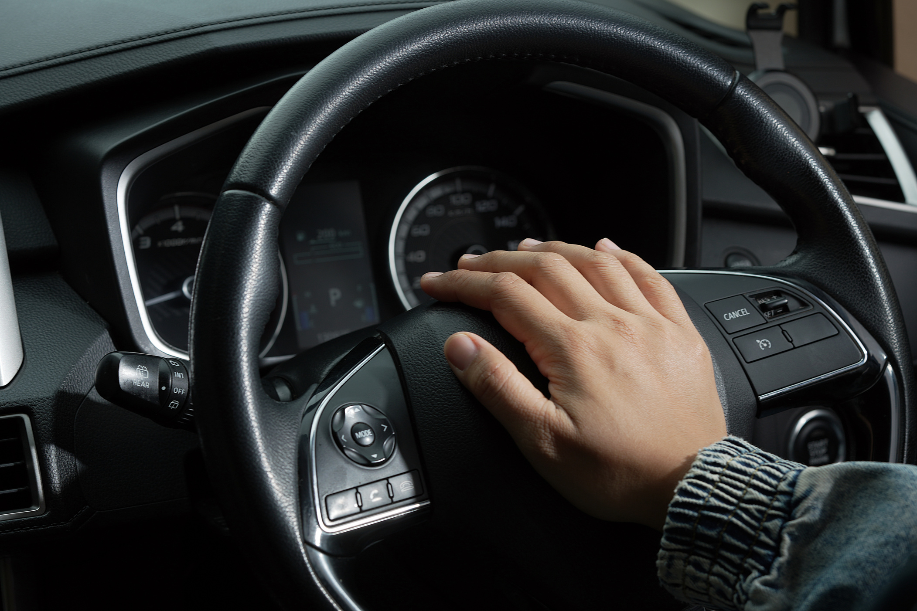

Vivemos em uma sociedade cada vez mais
E ESSE COMPORTAMENTO DA VIDA MODERNA TAMBÉM APARECE NO TRÂNSITO.

Slide 8



Slide 9
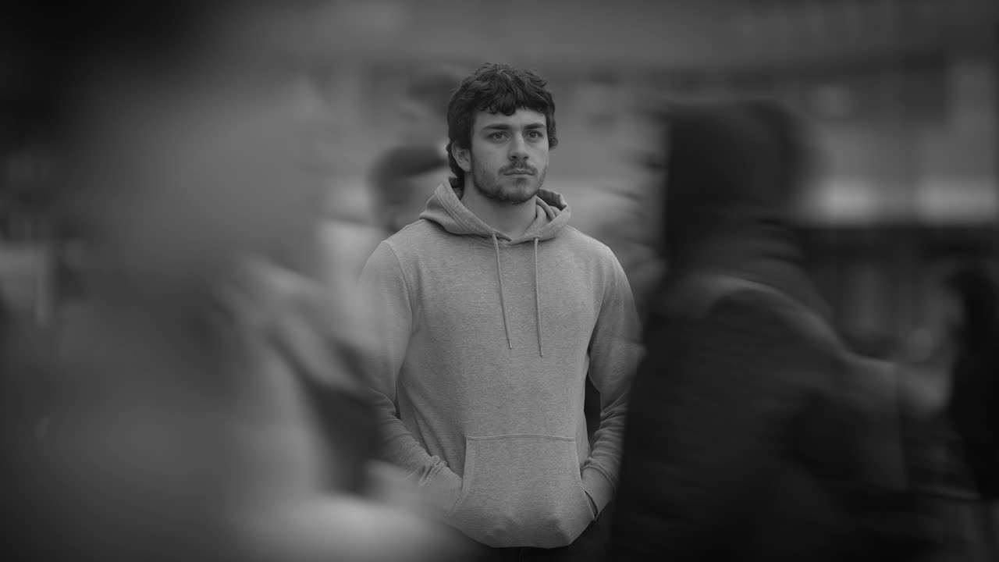

DEBATE DO TRÂNSITO PARA O CAMPO SOCIAL E HUMANO
O problema não começa no trânsito.
Começa na desatenção, falta de cuidado, na pressa...

Slide 10
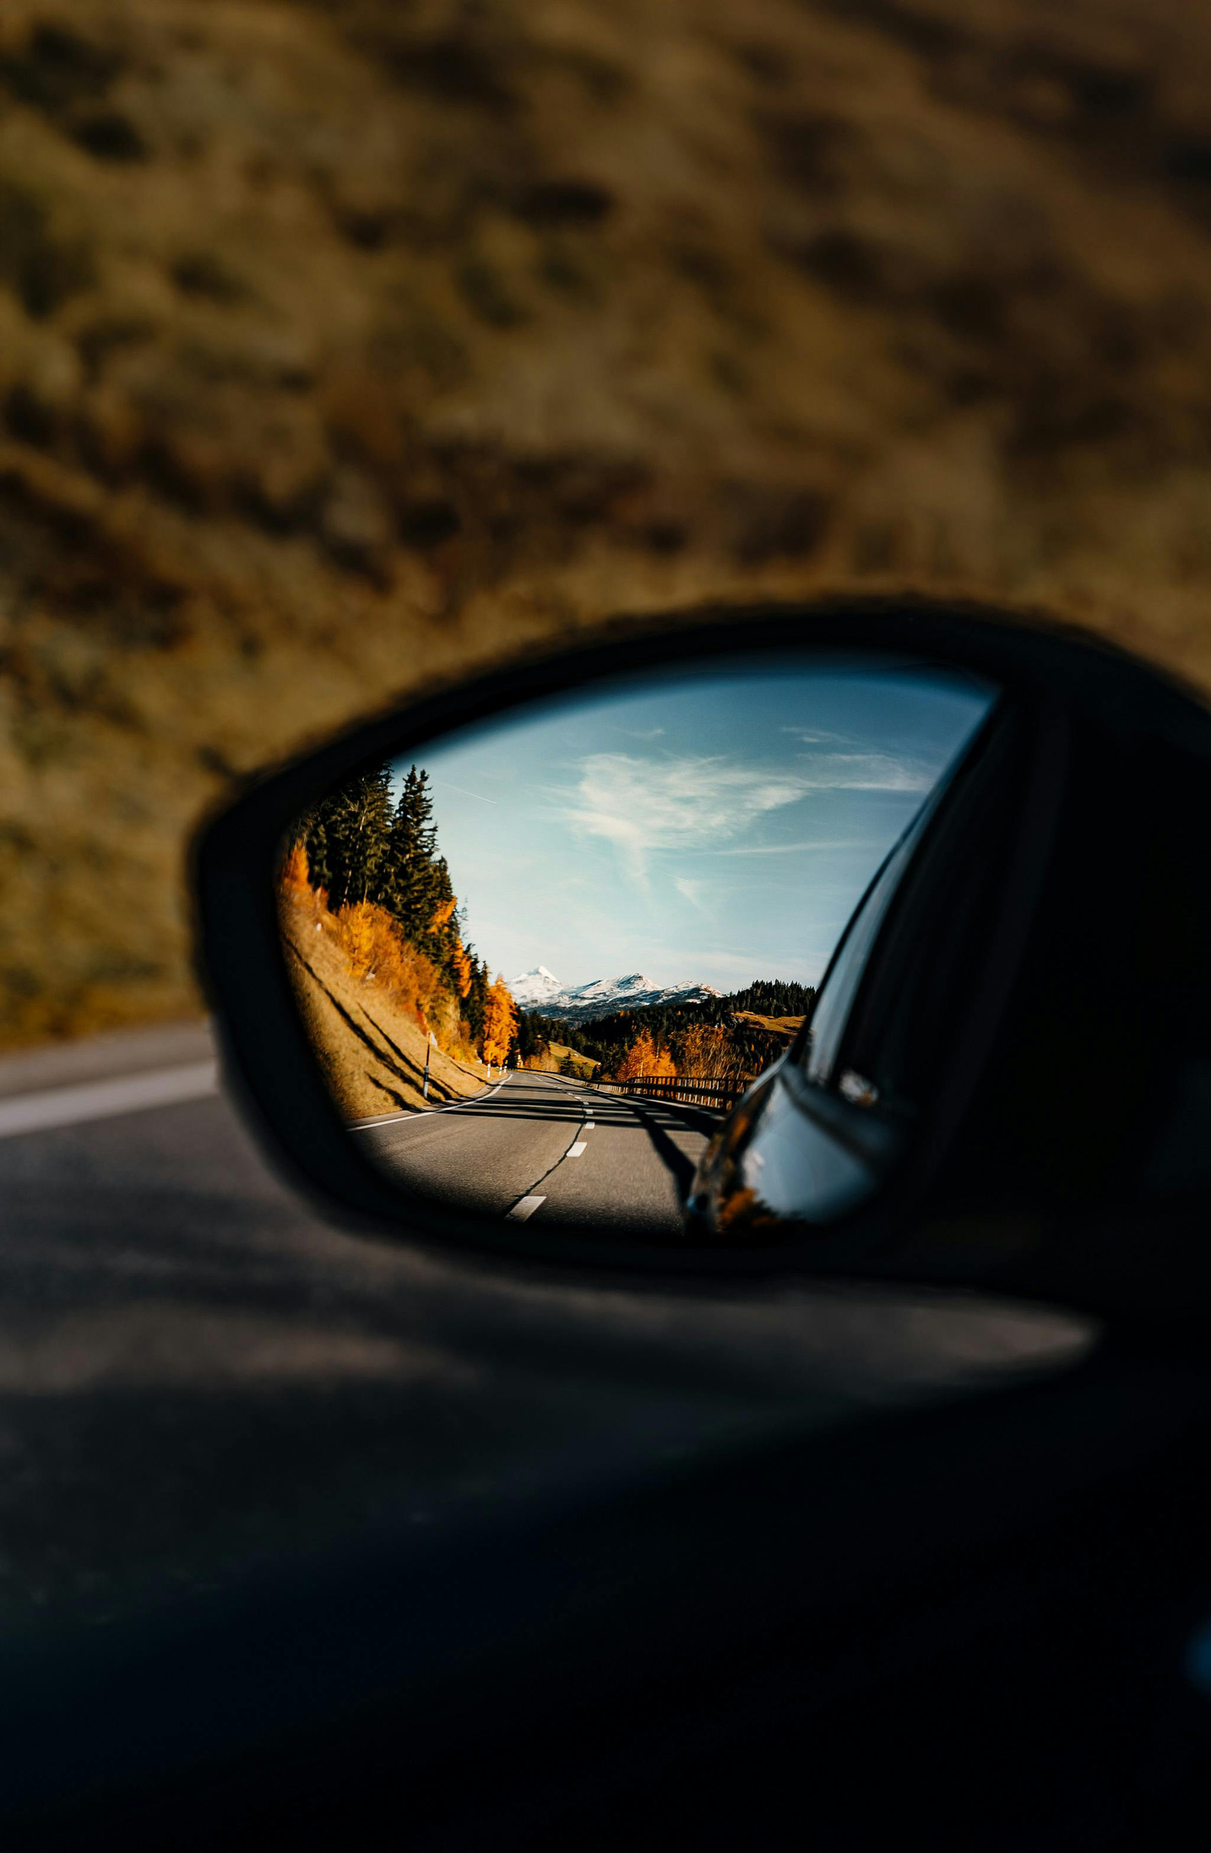
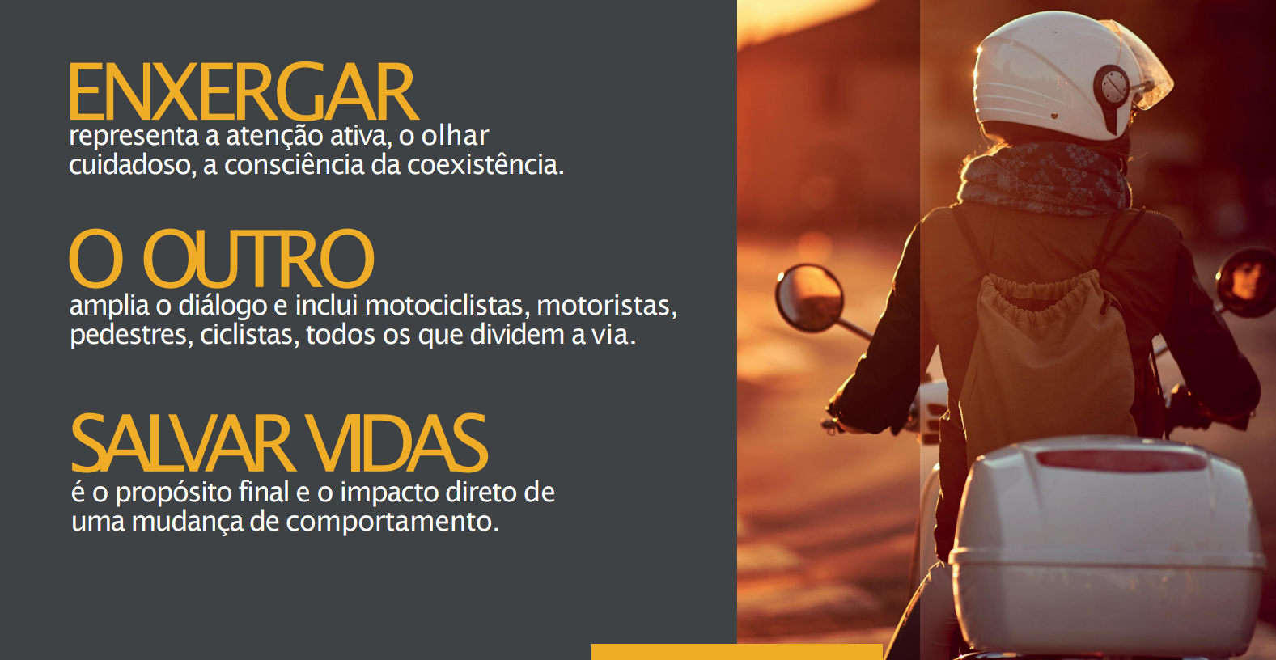

Slide 11

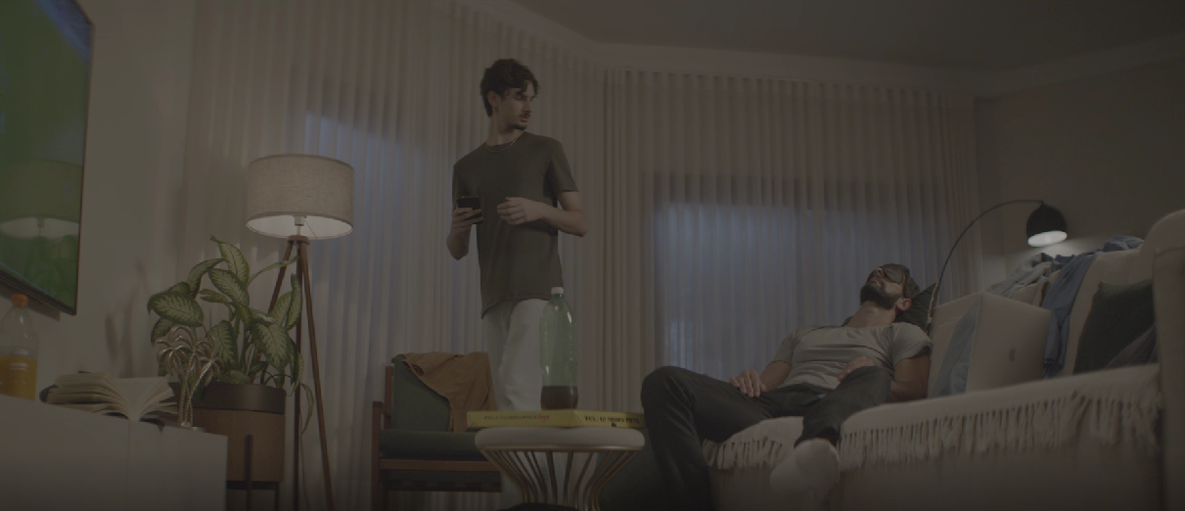
Ver não é suficiente
Uma história que
mostra que, no
trânsito e na vida,
É preciso enxergar.

Slide 12


Slide 13

CONTEÚDOS DA CAMPANHA
MAIO AMARELO 2026
12
5
5
3
3
2
1
Posts para
Opções de
Opções de
Opções de
Anúncios para
Opções de peças
Cartilha
MÍDIAS
SOCIAIS
OUTDOOR E
BUSDOOR
MANUAL DO APOIADOR
CARTAZES
FAIXAS
REVISTAS E JORNAIS
ESCOLA
Português, Inglês,
Francês e Espanhol

Slide 14
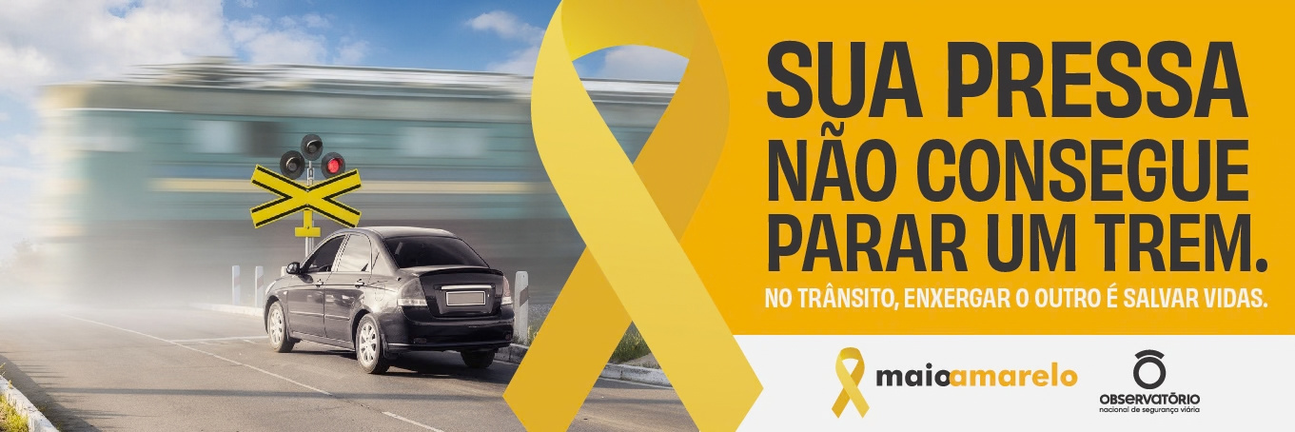
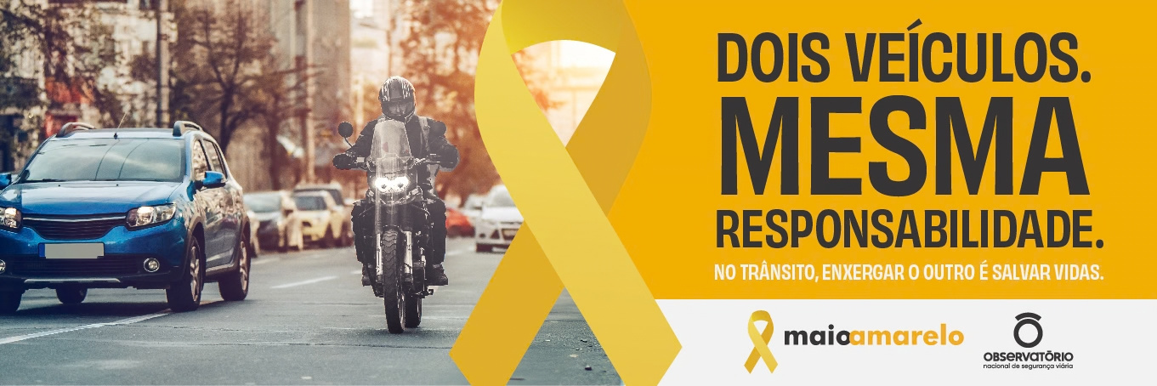
Outdoor

Slide 15
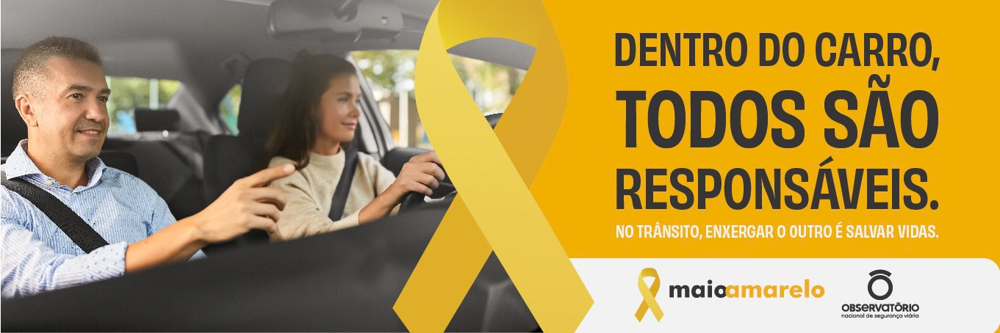
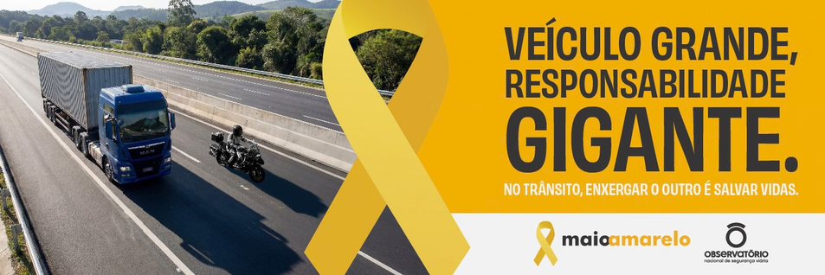
Outdoor

Slide 16
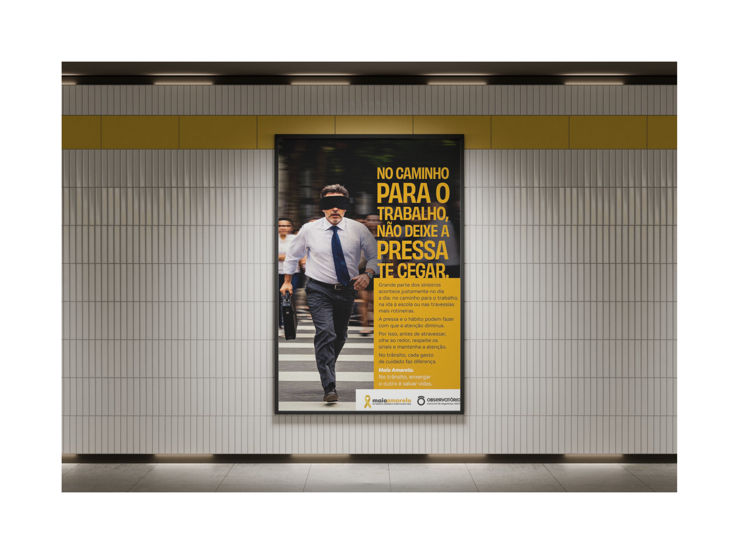
Cartaz

Slide 17

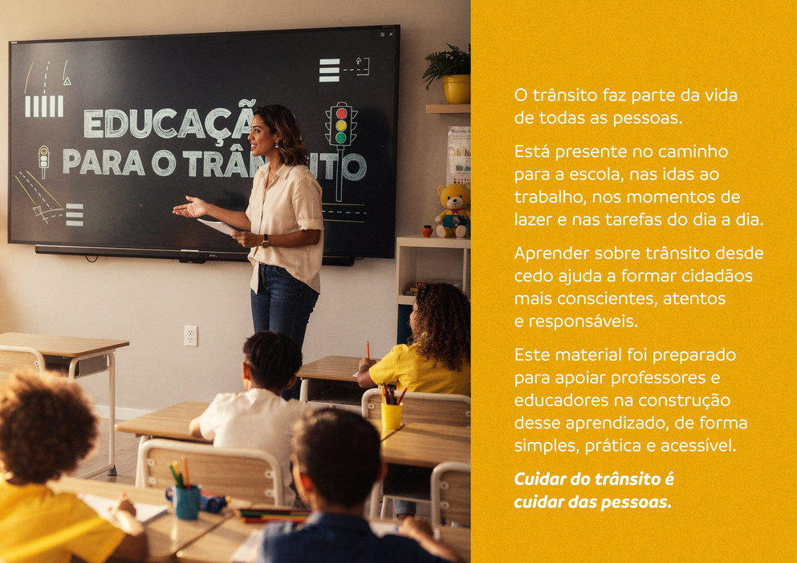
Ebook
37.150
POPULAÇÃO BRASILEIRA
213,4 milhões
FROTA DE VEÍCULOS
124 milhões
NÚMEROS DE MORTES NO TRÂNSITO (2024)
17,48 mortes
3 mortes
1 morte
Motociclistas são as principais vítimas.
40%
das mortes no trânsito.
O QUE É TRÂNSITO?
Cada pessoa que circula pela cidade faz parte do trânsito.
Por isso, todos têm responsabilidades.
POR QUE A EDUCAÇÃO PARA O TRÂNSITO É IMPORTANTE?
COMPORTAMENTOS SEGUROS COMEÇAM NA INFÂNCIA
Alguns hábitos simples fazem grande diferença
Grandeparte dasocorrências
acontece em situações comuns do cotidiano: atravessar a rua, ir à escola, pegar o ônibus ou andar de bicicleta.
Quando as crianças
aprendem desde cedo,
elas crescem mais preparadas para fazer
Atenção Respeito Percepção de risco Responsabilidade coletiva
escolhas seguras.
Atravessar na faixa de pedestres
Utilizar capacete ao andar de bicicleta
Trânsito é o movimento organizado de pessoas e veículos nas ruas e estradas.
Ele envolve pedestres, ciclistas, motociclistas, motoristas, passageiros e também quem utiliza o transporte público.
Observar os dois lados da via
Usar o cinto de segurança
Respeitar a sinalização
Essas atitudes protegem e também influenciam outras pessoas
RESPEIT TRÂNSITO
SINISTROS DE TRÂNSITO NO TRAJETO
CONCLUSÃO
NO
A educação para o trânsito é um compromisso contínuo.
Quando crianças aprendem a
observar, respeitar e agir com
cuidado, contribuem para uma
cidade mais segura.
Sinistros de trânsito no trajeto são aqueles que acontecem no caminho entre a casa e a escola ou entre a casa e o trabalho.
Manter o cuidado mesmo nos caminhos habituais é essencial para evitar riscos.
O trânsito é um espaço compartilhado.
Nem todos se deslocam da mesma forma, mas todos precisam conviver no mesmo ambiente.
Respeitar quem é mais vulnerável - como
pedestres e ciclistas - é parte fundamental
da segurança viária.
A convivência segura depende da cooperação
entre todos.
Eles costumam ocorrer em percursos conhecidos, onde a rotina pode diminuir a atenção.
Pequenas atitudes diárias constroem uma cultura de proteção à vida.
Maio Amarelo No trânsito, enxergar o outro é salvar vidas.

Slide 18
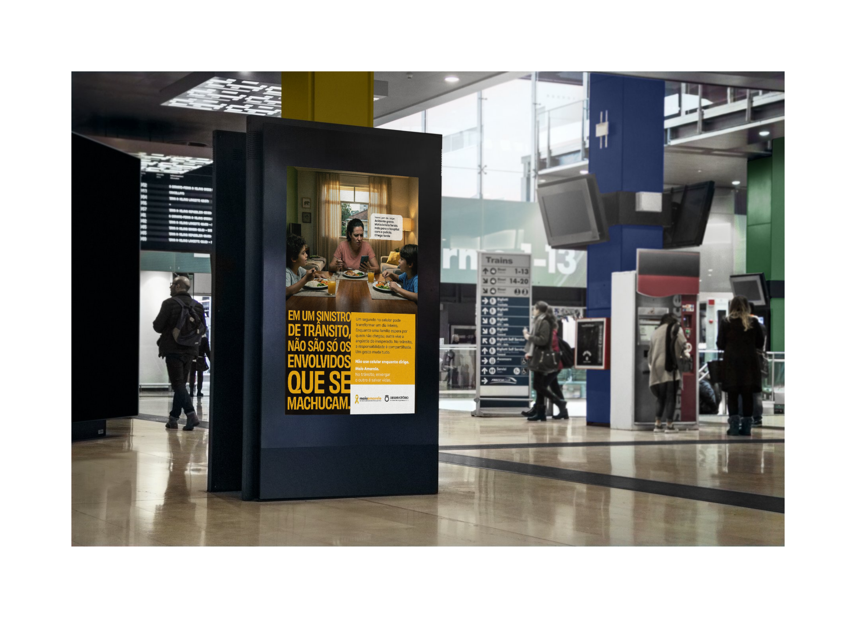
Cartaz
Cartaz

Slide 19
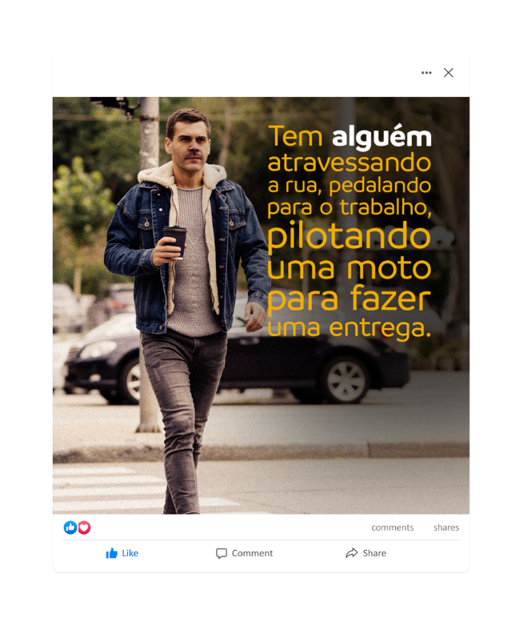
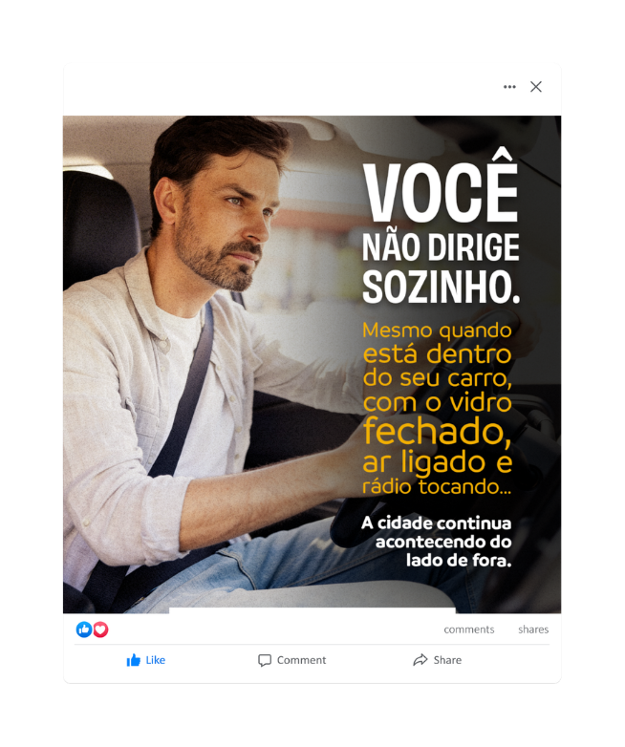
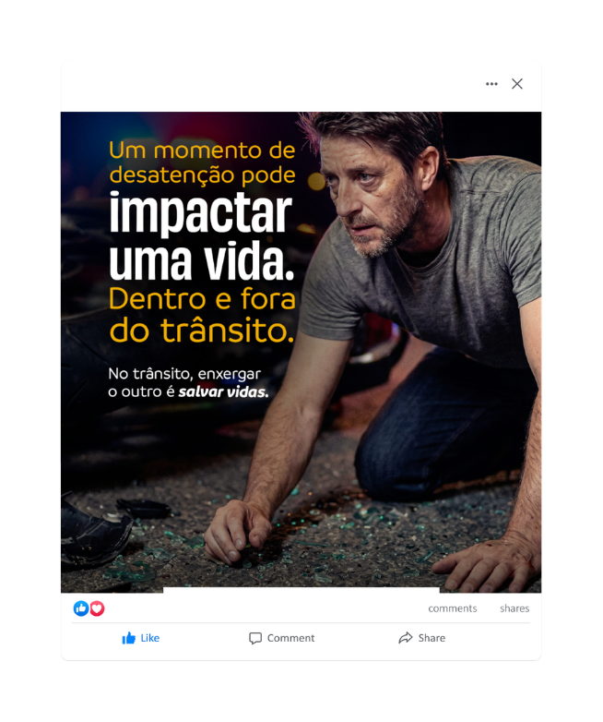
Mídias Sociais - Carrossel

Slide 20

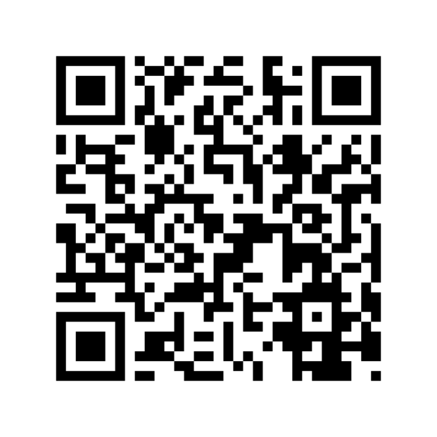
BAIXE O CONTEÚDO, INSIRA SEU LOGO, COMPARTILHE E PARTICIPE DO MOVIMENTO MAIO AMARELO 2026

Slide 21



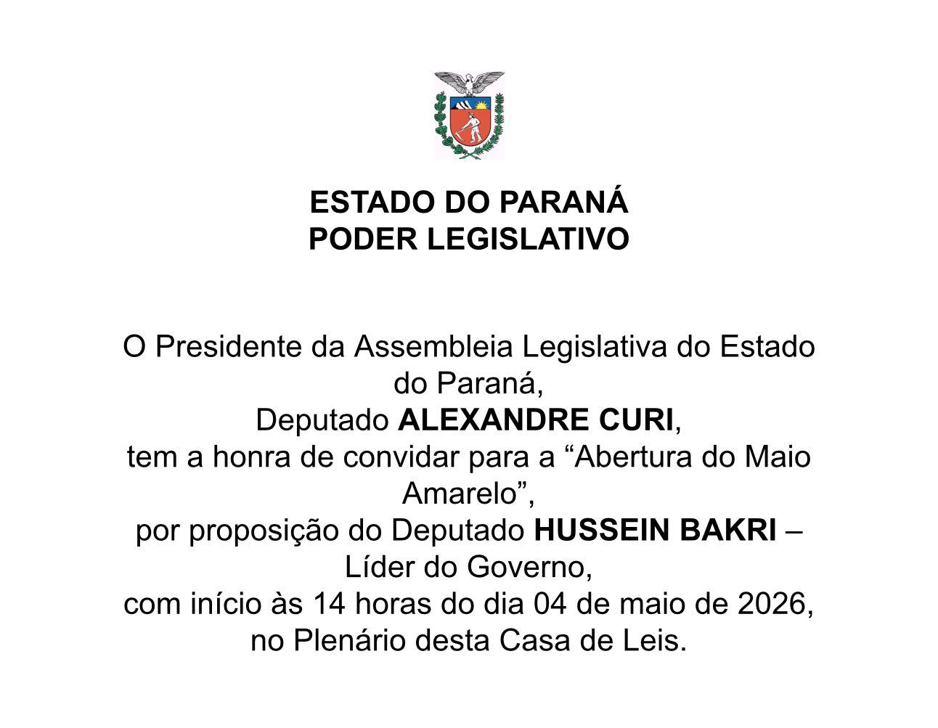

Slide 22



Slide 23



Slide 24



